Slide 1
eLiquidInventory
Атанов Алексей и Еремеев Фёдор
Notes:
Всем привет, мы разработчики проекта eLiquidInventory
Я - Алексей
А я – Фёдор
И сейчас мы бы хотели рассказать и показать вам наш небольшой проект

Slide 2
Идея проекта
Web-ресурс, являющийся базой данных рецептов жидкостей для вейпинга и инвентарь ингредиентов
Основные компоненты жидкости:
Глицерин
Пропиленгликоль
Ароматизаторы
Никотин
Проблема:
Сложно следить за количеством и остатками имеющихся ароматизаторов
Notes:
Цель нашего ресурса – разработать веб-ресурс, являющийся базой данных рецептов жидкостей для вейпинга, а главное – инвентарём ингредиентов для этого.
Проблема актуальна для целевой аудитории этого явления. Крафтить жидкость для вейпинга гораздо экономичнее самому, нежели покупать готовое.
Но тут появляется проблема инвентаризации ингредиентов и контроля их остатков.
Так и появилась идея, создать проект, являющийся инвентарём этих самых ингредиентов.

Slide 3
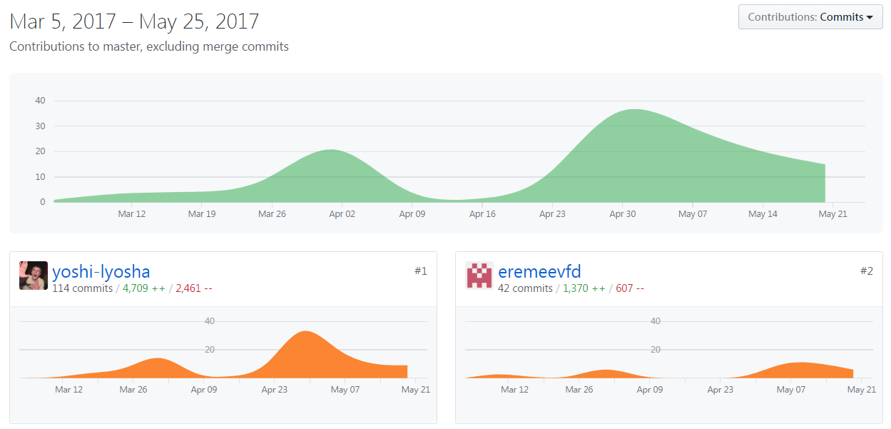
Течение проекта и роли
Notes:
В нашем проекте мы оба принимали равное и единовременное участие, что можно заметить на данном слайде.
Я, Алексей – слева, пик в конце апреля был связан с деплоем на малину, где в день я делал по 10 коммитов, пытаясь осознать, как это работает и попутно надоедая Саше Емелину своими вопросами.
Также, такое большое количество добавлений обусловлено тем, что я занимался письменной частью анализа и проектирования нашего проекта во время обсуждения архитектуры

Slide 4
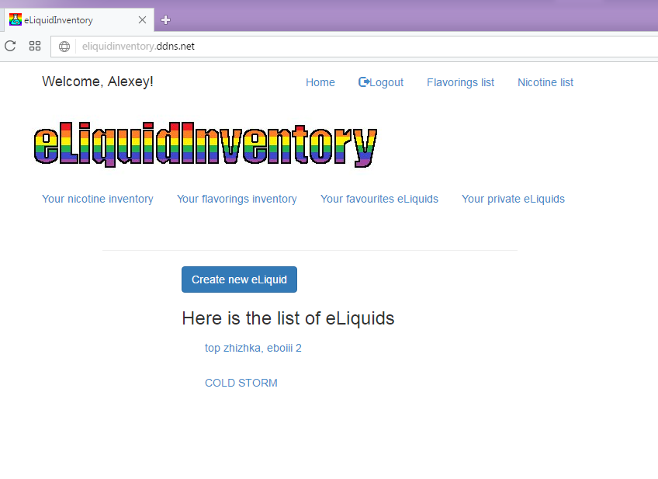
Результат
http://eliquidinventory.ddns.net
Notes:
Результат нашей работы доступен по указанной ссылке. Если моя малина не упала и с сайтом всё хорошо, по этой ссылке даже можно будет перейти. Попробуйте

Slide 5









Используемые технологии
Flask
Flask-SQLAlchemy
Flask-Migrate
Flask-Bootstrap
Flask-wtf
SQLite
Docker
Nginx
uWSGI
Git
Notes:
В нашем проекте мы использовали достаточно объёмный стек технологий, не знаю, стоит ли заострять на каждой из них внимание, поэтому был составлен коллаж из них для улучшения восприятия.
Можем лишь отдельно сказать про фласк мигрейт. Изначально мы шли по пути из книги Мигеля Гринберга «Мега-Учебник Flask» где был описан достаточно объёмный скрипт для осуществления миграций бд. По рекомендации Саши Жебрака мы совершили перекат на этот модуль.

Slide 6
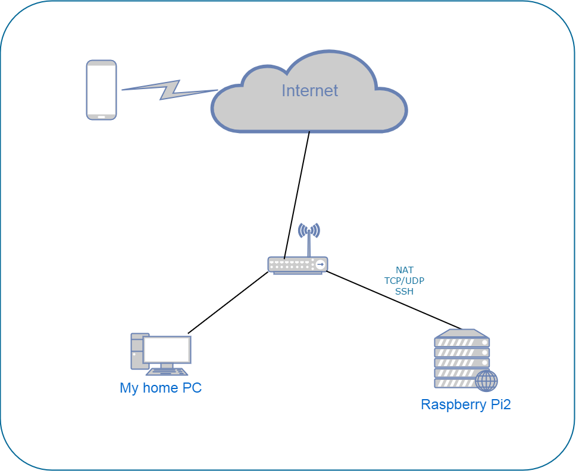
Инфраструктура проекта
Raspberry Pi2
DynDNS
SSH
Notes:
Инфраструктура проекта родилась из желания не платить за хостинг и за домен. Ну и по причине наличия Raspberry Pi. Ну и ещё по причине обнаружения того, что у меня белый динамический ip, хотя dyndns, вроде, справляется даже с серым
Был осуществлён проброс порта 22 для ssh и 80 для http с домашнего роутера на малину для дальнейшей работы с ней
Dyndns был выбран для хоть какого-нибудь домена, переходить на сайт по ip казалось каким-то грустным решением, хоть и работоспособным

Slide 7
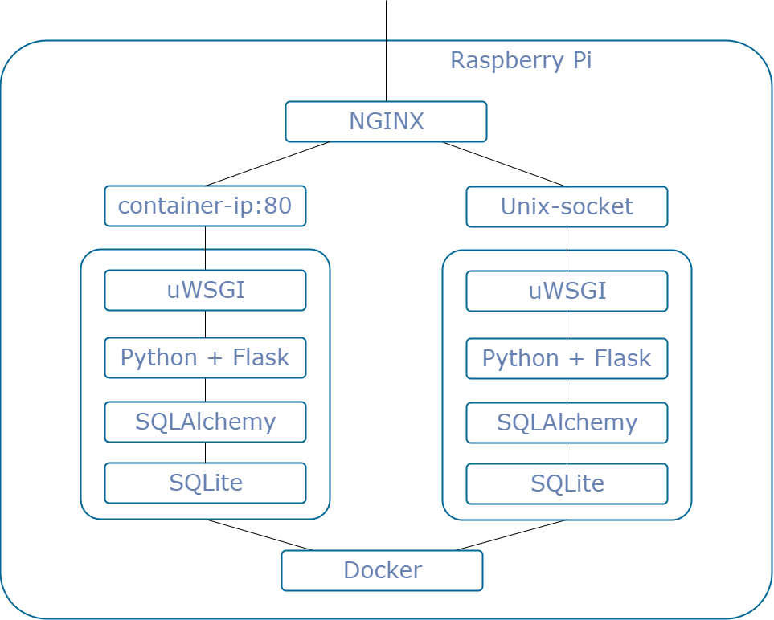
Инфраструктура проекта
NGINX
Docker
uWSGI
Flask app
SQLAlchemy
SQLite
listen 80
eliquidinventory.ddns.net
another-site.ddns.net
Notes:
Объект самых долгих и интересных мучений в процессе разработки – на слайде.
Это организация инфраструктуры на самой малине. Чтобы максимально изолировать друг от друга нынешний проект от будущих – было решено использовать докер. Кроме этого немаловажным фактором в этом выборе была возможность автоматизировать деплой проекта после пуша коммита на гитхаб до одной команды, её быстро пролистнём на следующем слайде

Slide 8
Недальновидная автоматизация деплоя
alias eLiquidInv_run='sudo docker run -it -v /home/pi/Git/eLiquidInventory/host_mount:/host_mount —name eLiquidInventory_container yoshi-lyosha/eliquidinventory:latest'
alias eLiquidInv_build='sudo docker build -t yoshi-lyosha/eliquidinventory ~/Git/eLiquidInventory'
alias eLiquidInv_stop='sudo docker stop eLiquidInventory_container && sudo docker rm eLiquidInventory_container'
alias eLiquidInv_deploy='cd /home/pi/Git/eLiquidInventory/ && git pull && eLiquidInv_build && eLiquidInv_stop && eLiquidInv_run'
Notes:
Собственно, вот и она, несколько alias и готово, всё сводится к команде eLiquidInv_deploy при коннекте к малине по ssh хоть с мобильного телефона

Slide 9
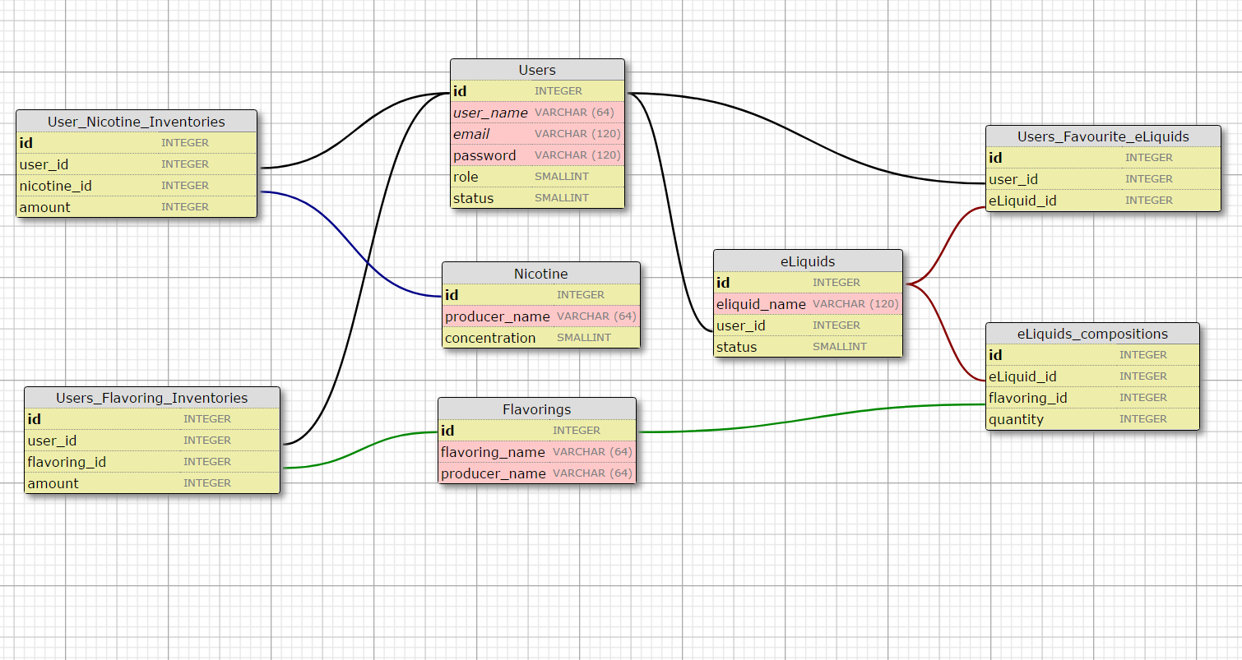
База данных
Notes:
База данных. С этого начинался наша работа, и проектирование БД была тяжёлым стартом.
Были спроектированы сущности Пользователь, Ароматизатор, Никотин и Жидкость. А также инвентари пользователей для аромок/никотинов, избранные жидкости пользователей, состав жидкостей

Slide 10
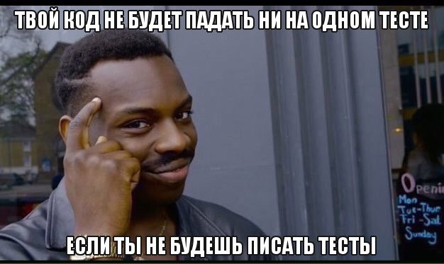
Тестирование
Notes:
Ну, собственно, в определённый момент пора было заняться тестированием взаимодействия с БД

Slide 11
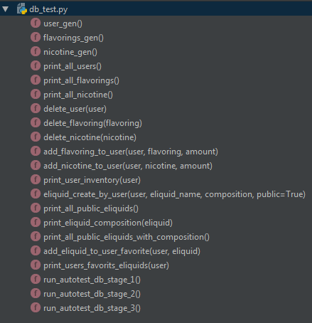
Тестирование
Notes:
Следующим этапом после разработки БД было тестирование, справится ли спроектированная БД со всей логикой нашего проекта. И да, это действительно произошло. Коротенькая gif анимация автотеста на слайде

Slide 12
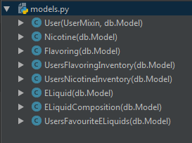
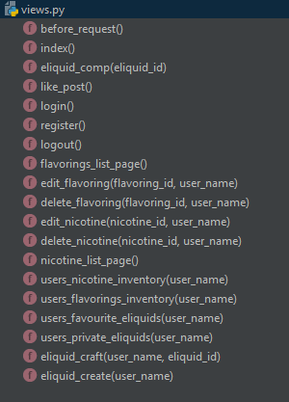
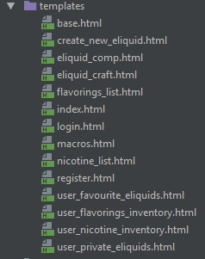
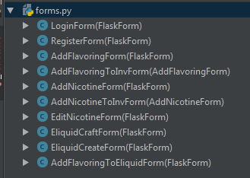
Сам проект
Notes:
Основные части проекта отображены на слайде, это модуль views, html-шаблоны, формы для этих шаблонов и модуль models с архитектурой нашей БД

Slide 13
Результаты
Реализованы функции:
Управления инвентарём ароматизаторов/никотина
Создания рецептов жидкостей
Добавление рецептов в избранное
Крафт жидкостей по рецепту с расчётом необходимого количества ароматизаторов и вычета этого количества из имеющегося в инвентаре
Notes:
В результате работы над проектом мы достигли успехов в реализации функций:
Управления инвентарём ароматизаторов/никотина, через добавление новых, редактирования существующих и крафт жидкостей
Создания новых рецептов жидкостей
Добавления рецептов пользователями в «избранное»
Крафт жидкостей по рецепту при наличии соответствующих ароматизаторов, с последующим вычитанием рассчитанного на объём количества. В рецептах аромки в процентном соотношении

Slide 14
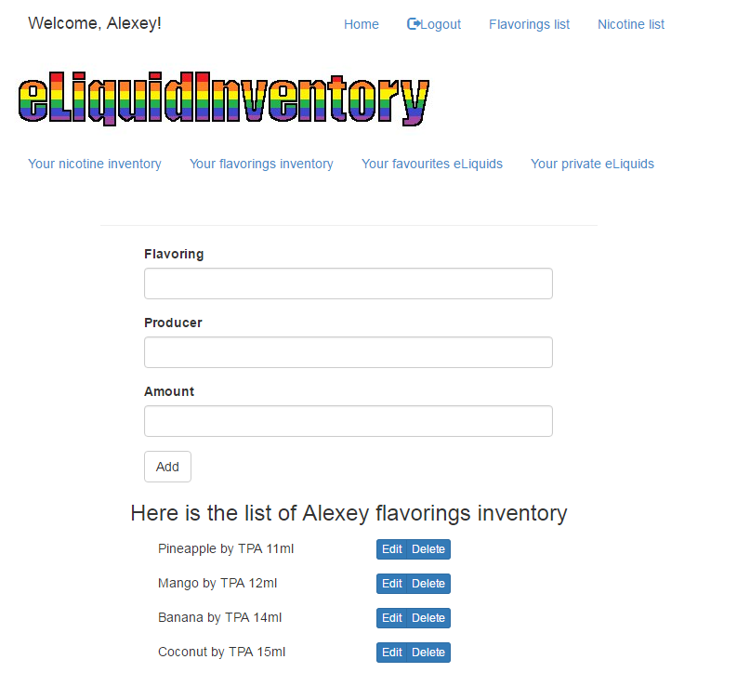
Управления инвентарём ароматизаторов/никотина

Slide 15
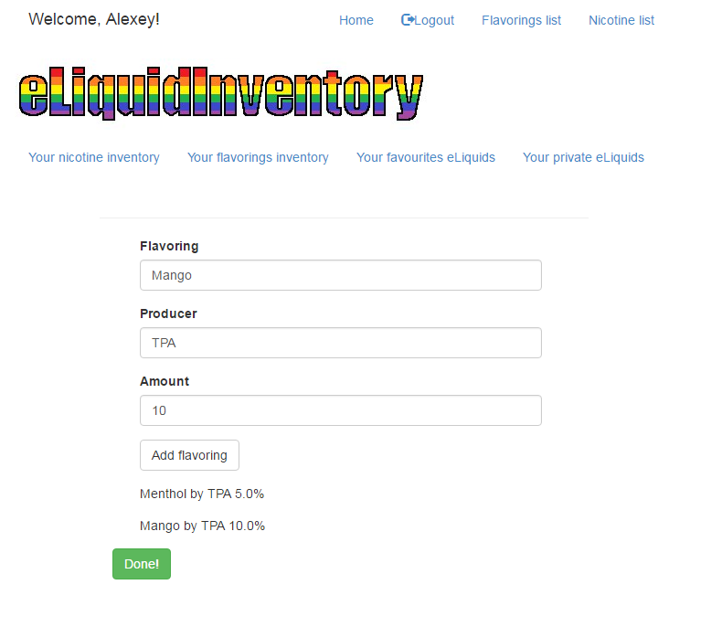
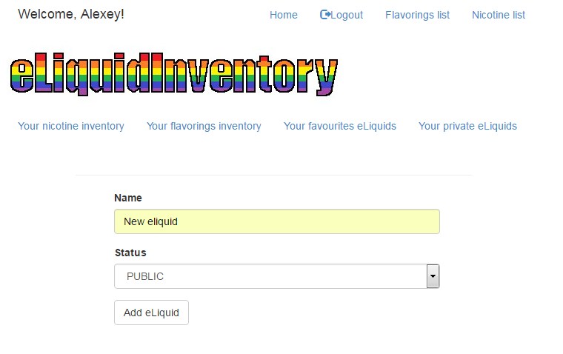
Создания рецептов жидкостей

Slide 16
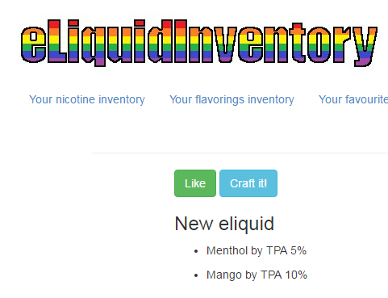
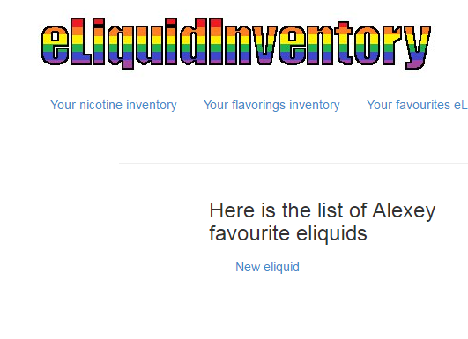
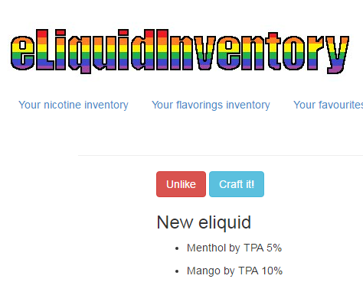
Добавление рецептов в избранное

Slide 17
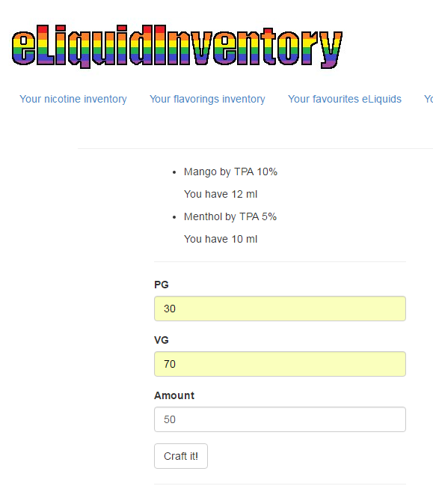
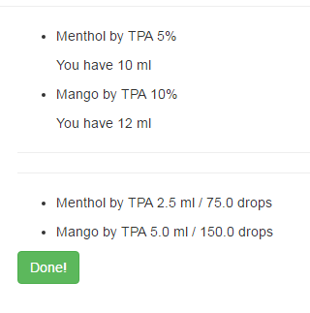
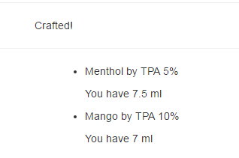
Крафт жидкостей

Slide 18
Планы на будущее
Реализовать комментарии к жидкостям, рейтинги жидкостей
Реализовать «историю» замешанных жидкостей
Рефакторнуть проект под REST
Добавить больше js
Notes:
В планах на будущее – усовершенствование проекта через добавление новых фич:
Рейтинг жидкостей и комментариев к ним
Истории замешанных жидкостей
Рефактор всего под REST
Увеличить JS

Slide 19
Чему научились
За всё это время получили огромный опыт в:
Проектировании небольших проектов
Проектировании БД
Web (фронтенд и бэкенд)
Деплое проекта на сервер
Совместной разработке
Notes:
За всё это время получили огромный опыт в:
Проектировании небольших проектов
Проектировании БД
Web (фронтенд и бэкенд)
Деплое проекта на сервер
Совместной разработке

Slide 20
Кому благодарны
Преподавателям курса «Программирование на Python» за уделённое время, за огромный опыт
Проекту Технопарк@mail.ru за возможность этот опыт получить
Notes:
Отдельная благодарность Преподавателям курса «Программирование на Python» за уделённое время, за огромный опыт
Проекту Технопарк@mail.ru за возможность этот опыт получить
А ещё привет маме, папе и родне из Сыктвкара!

Slide 21
Спасибо за внимание!

